Slide 1
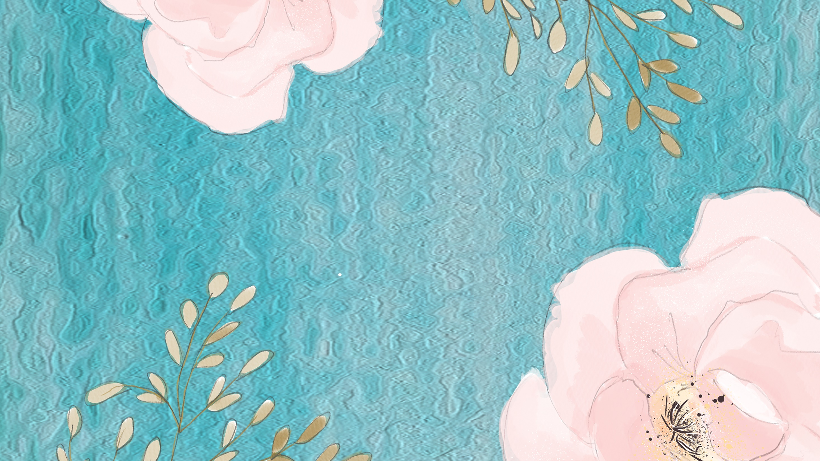
《美甲基础》
项目六 手足部护理
任务二 水晶延长甲的制作与卸除

Slide 2
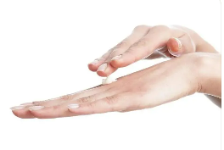
任务描述 1.能够独任务描述 1.能够独立根据不同的美甲造型能够选择适合的美甲工具；
2.能够独立正确应用美甲产品与工具，并掌握其使用技巧；
3.了解美甲环境卫生的要求；
4.能够掌握美甲工具及产品的消毒工作。
技能要求 1.具有选择美甲工具的判断能力；
2.能够熟练掌握美甲工具的应用技巧；
3.能够独立完成美甲工具及产品的消毒。立根据不同的美甲造型能够选择适合的美甲工具；
2.能够独立正确应用美甲产品与工具，并掌握其使用技巧；
3.了解美甲环境卫生的要求；
4.能够掌握美甲工具及产品的消毒工作。
技能要求 1.具有选择美甲工具的判断能力；
2.能够熟练掌握美甲工具的应用技巧；
3.能够独立完成美甲工具及产品的消毒。
1.课前准备
任务描述 能够在60分钟内完成水晶延长甲的制作。能够在30分钟内完成水晶延长甲的卸除。
用具准备 水晶笔、水晶粉（白、粉）、甲液杯、纸托、砂条、海绵抛、抛光块、粉尘刷、营养油、纸巾、指缘推棒。
实训场地 美甲实训室（10套工作台、多媒体大屏、空调）。
技能要求 1. 能够熟练地运用工具。
2. 能够熟练地完成水晶延长甲的制作与卸除。

Slide 3
任务描述 1.能够独任务描述 1.能够独立根据不同的美甲造型能够选择适合的美甲工具；
2.能够独立正确应用美甲产品与工具，并掌握其使用技巧；
3.了解美甲环境卫生的要求；
4.能够掌握美甲工具及产品的消毒工作。
技能要求 1.具有选择美甲工具的判断能力；
2.能够熟练掌握美甲工具的应用技巧；
3.能够独立完成美甲工具及产品的消毒。立根据不同的美甲造型能够选择适合的美甲工具；
2.能够独立正确应用美甲产品与工具，并掌握其使用技巧；
3.了解美甲环境卫生的要求；
4.能够掌握美甲工具及产品的消毒工作。
技能要求 1.具有选择美甲工具的判断能力；
2.能够熟练掌握美甲工具的应用技巧；
3.能够独立完成美甲工具及产品的消毒。
2.新课导入
什么是水晶延长甲？

Slide 4
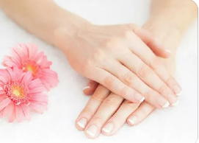
任务描述 1.能够独任务描述 1.能够独立根据不同的美甲造型能够选择适合的美甲工具；
2.能够独立正确应用美甲产品与工具，并掌握其使用技巧；
3.了解美甲环境卫生的要求；
4.能够掌握美甲工具及产品的消毒工作。
技能要求 1.具有选择美甲工具的判断能力；
2.能够熟练掌握美甲工具的应用技巧；
3.能够独立完成美甲工具及产品的消毒。立根据不同的美甲造型能够选择适合的美甲工具；
2.能够独立正确应用美甲产品与工具，并掌握其使用技巧；
3.了解美甲环境卫生的要求；
4.能够掌握美甲工具及产品的消毒工作。
技能要求 1.具有选择美甲工具的判断能力；
2.能够熟练掌握美甲工具的应用技巧；
3.能够独立完成美甲工具及产品的消毒。
3.三维目标
知识目标
1.了解水晶延长甲；
2.掌握水晶延长甲的操作注意事项；
能力目标
1.掌握水晶延长甲的操作流程；
素质目标
1..具备一定的语言表达能力和与人沟通能力；
2.具备良好的卫生习惯与职业道德精神；
3.具备一定的观察力与快速应变能力；
4.具备较强的创新思维能力与动手实践能力。

Slide 5
任务描述 1.能够独任务描述 1.能够独立根据不同的美甲造型能够选择适合的美甲工具；
2.能够独立正确应用美甲产品与工具，并掌握其使用技巧；
3.了解美甲环境卫生的要求；
4.能够掌握美甲工具及产品的消毒工作。
技能要求 1.具有选择美甲工具的判断能力；
2.能够熟练掌握美甲工具的应用技巧；
3.能够独立完成美甲工具及产品的消毒。立根据不同的美甲造型能够选择适合
图1-2-1-1酒精 图1-2-1-2清洁啫喱水 图1-2-1-3碘酒的美甲工具；
2.能够独立正确应用美甲产品与工具，并掌握其使用技巧；
3.了解美甲环境卫生的要求；
4.能够掌握美甲工具及产品的消毒工作。
技能要求 1.具有选择美甲工具的判断能力；
2.能够熟练掌握美甲工具的应用技巧；
3.能够独立完成美甲工具及产品的消毒。
4.知识准备
一、水晶延长甲的定义
水晶延长甲靠的是水晶粉和水晶液等化学物质的引发剂及固化剂产生聚合固化反应，有一定的刺激性气味。水晶延长甲因其晶莹剔透，像水晶一样璀璨而得名。
二、水晶延长甲的特点
水晶延长甲显得手指修长，典雅大方，同时弥补了手型不美的缺陷，深得欧美女士的喜好。近年来，进入中国市场，更是风靡一时。

Slide 6
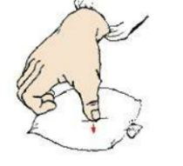
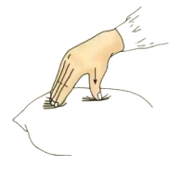
任务描述 1.能够独任务描述 1.能够独立根据不同的美甲造型能够选择适合的美甲工具；
2.能够独立正确应用美甲产品与工具，并掌握其使用技巧；
3.了解美甲环境卫生的要求；
4.能够掌握美甲工具及产品的消毒工作。
技能要求 1.具有选择美甲工具的判断能力；
2.能够熟练掌握美甲工具的应用技巧；
3.能够独立完成美甲工具及产品的消毒。立根据不同的美甲造型能够选择适合
图1-2-1-1酒精 图1-2-1-2清洁啫喱水 图1-2-1-3碘酒的美甲工具；
2.能够独立正确应用美甲产品与工具，并掌握其使用技巧；
3.了解美甲环境卫生的要求；
4.能够掌握美甲工具及产品的消毒工作。
技能要求 1.具有选择美甲工具的判断能力；
2.能够熟练掌握美甲工具的应用技巧；
3.能够独立完成美甲工具及产品的消毒。
4.知识准备
三、水晶延长甲的操作注意事项
1、指托板是在水晶甲制作的过程中是很关键的步骤，首先要对正，要将指托板的中心线与指甲的关节处对正，这个指托就再也不会歪了，另外，指托板还要与指甲前缘紧密结合，没有缝隙才行，再就是要将指芯与指托板吻合，不能够刚好吻合的就用小剪刀裁剪指托板，直至吻合，遵循以上这3点，上指托板就没有问题了。
2、防止水晶粉起翘，要注意一下三点：
第一：油脂没有去除干净，死皮去的不够干净，刻磨不到位，除尘不净，都会造成起翘。
第二：扑粉，后缘甲粉要薄。
第三：打磨过多也会起翘。

Slide 7
任务描述 1.能够独任务描述 1.能够独立根据不同的美甲造型能够选择适合的美甲工具；
教师2.能够独立正确应用美甲产品与工具，并掌握其使用技巧；
3.了解美甲环境卫生的要求；
4.能够掌握美甲工具及产品的消毒工作。
技能要求 1.具有选择美甲工具的判断能力；
2.能够熟练掌握美甲工具的应用技巧；
3.能够独立完成美甲工具及产品的消毒。立根据不同的美甲造型能够选择适合
图1-2-1-1酒精 图1-2-1-2清洁啫喱水 图1-2-1-3碘酒的美甲工具；
2.能够独立正确应用美甲产品与工具，并掌握其使用技巧；
3.了解美甲环境卫生的要求；
4.能够掌握美甲工具及产品的消毒工作。
技能要求 1.具有选择美甲工具的判断能力；
2.能够熟练掌握美甲工具的应用技巧；
3.能够独立完成美甲工具及产品的消毒。
5.教师示范
教师示范视频

Slide 8
任务描述 1.能够独任务描述 1.能够独立根据不同的美甲造型能够选择适合的美甲工具；
教师2.能够独立正确应用美甲产品与工具，并掌握其使用技巧；
3.了解美甲环境卫生的要求；
4.能够掌握美甲工具及产品的消毒工作。
技能要求 1.具有选择美甲工具的判断能力；
2.能够熟练掌握美甲工具的应用技巧；
3.能够独立完成美甲工具及产品的消毒。立根据不同的美甲造型能够选择适合
图1-2-1-1酒精 图1-2-1-2清洁啫喱水 图1-2-1-3碘酒的美甲工具；
2.能够独立正确应用美甲产品与工具，并掌握其使用技巧；
3.了解美甲环境卫生的要求；
4.能够掌握美甲工具及产品的消毒工作。
技能要求 1.具有选择美甲工具的判断能力；
2.能够熟练掌握美甲工具的应用技巧；
3.能够独立完成美甲工具及产品的消毒。
6.任务评价要求
评价标准 |  | 得分
 |  | 分值 | 学生自评 | 学生互评 | 教师评定
准备工作 | 准备物品是否齐全 | 10
 | 准备物品是否干净整洁 | 5
 | 操作者仪容仪表（头发整齐、是否穿着实训服和佩戴工牌） | 10
时间限制 | 是否在规定时间内完成此任务 | 10
礼仪素养 | 在操作中与顾客是否交流顺畅，动作规范轻揉、美甲台物品是否整洁 | 5
技能操作 | 操作手法是否正确 | 10
 | 操作时是否流畅 | 10
 | 消毒手法是否准确 | 10
整理工作 | 工具整理 | 5
 | 卫生清理 | 5
 | 安全检查 | 10

Slide 9
7.课后作业
1.整理笔记
2.为自己的家人做一次水晶延长甲，图片记录（一步一图）
3.预习光疗延长甲

Slide 10
谢
谢

